Slide 1
Здравеопазване
Изготвено от Елена Николова и
Симеон Младенов, 11 клас
Националана финансова-стопанска гимназия
Юни 2023 г.

Slide 2
Съдържание
01.
Заболеваемост на населението
02.
Ресурси на системата на здравеопазването
Дейност на стационарите на лечебните заведения
Дейност на центровете за спешна медицинска помощ
03.
04.

Slide 3
01.
Заболеваемост на населението

Slide 4
Заболеваемост
През 2021 г. се наблюдава увеличаване на заболяванията от епидемичен паротит и лептоспироза. Регистрирани са девет случая на малария, внесени от чужбина, един случай на коремен тиф/паратиф и по един случай на тетанус и антракс. Намаляват случаите на заболявания от останалите представени заразни болести. Заболеваемостта от активна туберкулоза през 2021 г. е 9.9 на сто хиляди. Сред децата до 17-годишна възраст е 2.4 на сто хиляди и е повисока в сравнение с предходната година. През 2021 г. честотата на новите случаи на заболявания от злокачествени новообразувания намалява спрямо предходната година и е 392.2 на сто хиляди души от населението. Висока е заболеваемостта от злокачествени новообразувания на: млечната жлеза при жените; простатата; кожата; трахеята, бронхите и белия дроб; дебелото черво; тялото на матката; шийката на матката; ректосигмоидалната област, правото черво (ректум), ануса и аналния канал; пикочния мехур и т.н. Заболеваемостта от злокачествени новообразувания при децата до 17 години е 4.4 на сто хиляди, като с най-висока честота са злокачествените заболявания на лимфната, кръвотворната и сродните им тъкани - 2.3 на сто хиляди. Следват злокачествените новообразувания на: окото, главния мозък и други части на централната нервна система - 1.0 на сто хиляди, мезотелиалната и меките тъкани - 0.3 на сто хиляди, женските полови органи и пикочната система - по 0.2 на сто хиляди, и т.н.

Slide 5
Сред децата до 17-годишна възраст водещо място заемат заболяванията от микроспория, трихофития и фавус, като по-голямата част от регистрираните случаи са нови. Хоспитализираните случаи (изписани и умрели) в стационарите на лечебните заведения през 2021 г. показват увеличение - с 49 194 от 1 963 826 през 2020 г. на 2 013 020 през 2021 година. От тях 377 211 (18.7%) случая са по повод фактори, влияещи върху здравното състояние на населението и контакта със здравните служби. В структурата на хоспитализираните случаи по класове болести водещо място през 2021 г. заемат болестите на органите на кръвообращението, храносмилателната система, COVID-19 инфекция, новообразуванията, болестите на дихателната система, травмите, отравянията и някои други последици от въздействието на външни причини, болестите на пикочо-половата система, бременността, раждането и послеродовият период, болестите на костно-мускулната и на съединителната тъкан. При децата до 17-годишна възраст най-голям сред класовете болести е относителният дял на хоспитализираните случаи поради: болести на дихателната система; някои състояния, възникващи през перинаталния период; травми, отравяния и някои други последици от въздействието на външни причини; болести на храносмилателната система; симптоми, признаци и отклонения от нормата, открити при клинични и лабораторни изследвания, н.д.; болести на пикочо-половата система.

Slide 6
Сред лицата на възраст 18 - 64 години найголям сред класовете болести е делът на хоспитализираните случаи поради бременност, раждане и послеродов период, болести на храносмилателната система, болести на органите на кръвообращението, новообразувания, COVID-19 инфекция, болести на пикочо-половата система, травми, отравяния и някои други последици от въздействието на външни причини, болести на костно-мускулната система и съединителната тъкан.
Водещи заболявания в структурата на хоспитализираните случаи по класове болести над 65-годишна възраст са болестите на органите на кръвообращението, COVID-19 инфекция, новообразуванията и болестите на храносмилателната система.

Slide 7
Ресурси на здравеопазването
02.

Slide 8
Здравна мрежа и леглови фонд

Slide 9
Леглови фонд
Към 31.12.2021 г. в страната функционират 319 болници (публични и частни) с 52 246 легла. От тях 182 са многопрофилните болници, които разполагат с 38 418 легла. Специализираните болници са 137. От тях за активно лечение са 74, за продължително лечение - 1, за продължително лечение и рехабилитация - 16, а специализираните болници за рехабилитация са 34. Общият брой легла в специализираните болници е 13 828. От тях 4 487 са в болниците за активно лечение, а 5 091 - в болниците за рехабилитация. Няма промяна в броя на психиатричните болници - 12, а леглата, с които разполагат, са 2 122. Към 31.12.2021 г. центровете за кожно-венерически заболявания са 3 с 30 легла, центровете за психично здраве - 12 с 1 022 легла, а комплексните онкологични центрове - 7 с 1 193 легла. Към 31.12.2021 г. броят на лечебните заведения за извънболнична помощ е 2 133. От тях най-голям е броят на медико-диагностичните и медико-техническите лаборатории - 1 147. Следват медицинските центрове - 766, диагностично-консултативните центрове - 111, денталните центрове - 56, и медико-денталните центрове - 53. Независимо от статута им на лечебни заведения за извънболнична помощ по закон те имат право да разкриват легла за наблюдение и лечение до 48 часа. Общият брой легла в тези лечебни заведения на 31.12.2021 г. е 1 285.

Slide 10
Леглови фонд
Броят на леглата в болниците към 31.12.2021 г. е 52 246. Осигуреността на
10 000 души от населението с легла в болниците е 76.4. Най-висока е осигуреността с легла за активно лечение - 54.9 на десет хиляди души. От тях най-висока е осигуреността с терапевтични легла - 28.5 на десет хиляди души. Осигуреността с хирургични легла е 13.2, с педиатрични - 5.8, с акушеро-гинекологични - 4.3, с интензивни - 3.1 на десет хиляди души. От терапевтичните легла най-висока е осигуреността с легла за COVID-19 инфекция (трансформирани от други видове легла извън инфекциозните легла) - 8.2, нервни болести - 4.1, и кардиология - 3.3, а от хирургичните легла най-висока е осигуреността с леглата за хирургия - 4.5, и за ортопедия и травматология - 2.8 на десет хиляди души. Осигуреността с легла за рехабилитация е 9.6, с психиатрични легла - 4.3, и с легла за дългосрочни грижи - 2.3 на десет хиляди души. Осигуреността с места за краткотраен престой е 2.3 на десет хиляди души от населението. По области осигуреността с легла в болниците варира в широки граници - от 37.9 на десет хиляди души от населението в област Перник до 112.5 на десет хиляди души в област Плевен. Други области с по-висок от средния за страната показател са Смолян, Пловдив, Кюстендил, Габрово, Ловеч, Пазарджик, София (столица), Монтана и Русе.

Slide 11
Към 31.12.2021 г. броят на детските ясли е 833 с 32 856 места. В края на 2021 г. в тях има 29 724 деца

Slide 12
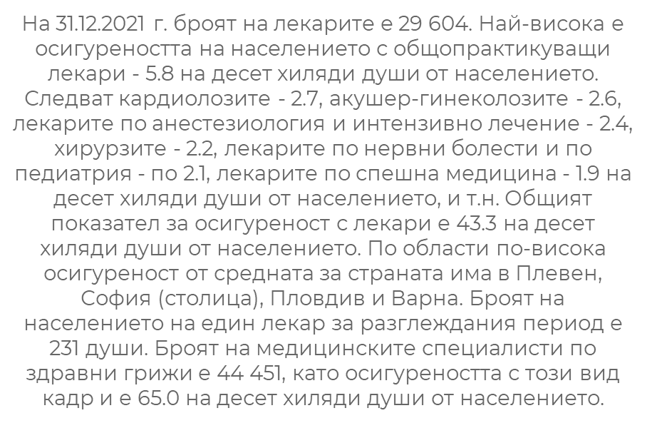
Медицински персонал

Slide 13
03.
Дейност на стационарите на лечебните заведения

Slide 14
През 2021 г. броят на постъпилите в стационарите на лечебните заведения е 1 915 843, или 27.9 на 100 души от населението. По видове лечебни заведения най-голяма е честотата на хоспитализациите в многопрофилните болници - 13.5, в т.ч. в многопрофилните болници за активно лечение - 13.5 на сто души. След тях се нареждат частните болници - 10.0 на сто души, специализираните болници - 3.1 на сто души, от които 1.8 на сто души в специализираните болници за активно лечение, 1.1 на сто души - в болниците за рехабилитация. По видове легла за активно лечение в болниците показателят е най-висок за терапевтичните легла - 11.7 постъпили на сто души от населението, следвани от хирургичните легла - 7.1. След тях се нареждат акушеро-гинекологичните - 2.4, и педиатричните легла - 2.2 на сто души. От терапевтичните легла с най-висок показател са леглата по кардиология - 1.9 постъпили на сто души от населението, следвани от леглата за COVID-19 инфекция (трансформирани от други видове легла извън инфекциозните легла) - 1.8, и от леглата по нервни болести - 1.7. От хирургичните легла с най-висок показател са леглата по хирургия - 2.4 постъпили на сто души от населението и леглата по ортопедия и травматология - 1.4. Показателят за леглата за рехабилитация е 2.5.

Slide 15
Смъртност
През 2021 г. умрелите в стационарите на болниците са 53 542. Най-много от тях са на терапевтичните легла - 59.7%, следвани от тези на интензивните легла - 26.8%, и на хирургичните легла - 10.9%. Сред терапевтичните легла с най-голям брой са леглата за COVID-19 инфекция (трансформирани от други видове легла извън инфекциозните легла), следвани от леглата по нервни болести, по кардиология, а сред хирургичните - от леглата по хирургия. През 2021 г. извършените аутопсии в лечебните заведения са 3 445, като 95.1% от тях са извършени в многопрофилните болници.

Slide 16
Бременност
През 2021 г. са регистрирани 19 353 аборта в лечебните заведения, т.е. с 25 повече в сравнение с 2020 година. Най-голям дял от тях са на жени на възраст 30 - 34 години и 25 - 29 години. От всички аборти 57.8% са по желание. Регистрираните аборти са основно в многопрофилните болници за активно лечение - 46.3%. В специализираните болници за активно лечение са извършени 12.6%, в частните болници - 27.1%, а в извънболничните лечебни заведения - 13.9% от абортите.
В стационарите на лечебните заведения са обслужени 54 474 родилки. От заболяванията на родилките честотата на еклампсията е 0.7 на хиляда родилки.

Slide 17
Операции
През 2021 г. оперираните болни, напуснали
стационарите на лечебните заведения, са 538 665,
като броят им е по-голям в сравнение с 2020 г.,
когато са 526 273. Постоперативните усложнения
са 0.4%. Те са най-чести при операции на белите
дробове поради абсцеси, операции на сърцето и
сърдечните съдове, операции на дебелото черво поради рак, неврохирургични операции на
главния мозък, гръдни операции, операции на
стомаха поради тумор, операции на храносмилателната система, неврохирургични операции
и т.н. Постоперативният леталитет е 0.8%, като
най-висок е при операции на стомаха и дуоденума поради язва, операции по повод счупване на
бедрената кост при остеопороза, неврохирургични операции на главния мозък, операции на стомаха поради тумор, операции на белите дробове
поради абсцеси, операции на дебелото черво
поради рак, ампутации и екзартикулации и т.н.

Slide 18
Средният престой на опериран болен е 4.0 дни. Най-продължителен среден престой се наблюдава при неврохирургични операции на главния мозък, операции на стомаха поради тумор, операции на дебелото черво поради рак, операции на белите дробове поради абсцеси, операции на белите дробове поради ехинокок, операции на стомаха и дуоденума поради язва, операции по повод счупване на бедрената кост поради остеопороза и т.н.
През 2021 г. диализираните болни са 10 420, като 71.7% от тях са с хронична бъбречна недостатъчност.

Slide 19
04.
Дейност на центровете за спешна медицинска помощ

Slide 20
През 2021 г. броят на повикванията за
спешна медицинска помощ е 756 257. Делът на
изпълнените повиквания е 98.6%. От тях 83.9%
са за спешна медицинска помощ, а 3.5% - за санитарен транспорт.
Обслужените от центровете за спешна медицинска помощ са 724 450 души, като от тях
30.6% са хоспитализирани в болници.

Slide 21
Благодарим за вниманието!

